Slide 1
«Театрализованная деятельность как средство развития речи дошкольников»

Slide 2
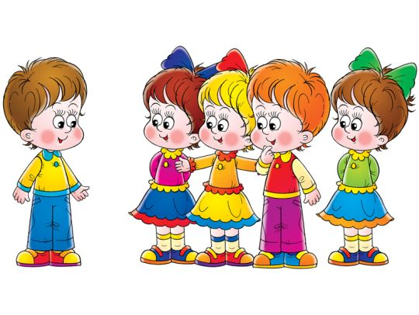
С целью развития речи дошкольников используются
Театрализованные игры (которые позволяют заинтересовать воспитанников, удержать их внимание, раскрепостить, развивать репродуктивное и элементы творческого воображения, элементарно-логическое мышление, память и, главное, формировать внутреннюю мотивацию речевого высказывания.
ТЕАТР
ИГРА
СКАЗКА

Slide 3
На что направлена театрализованная деятельность?
На развитие у ее участников ощущений, чувств, эмоций;
На развитие мышления, воображения, внимания, памяти;
На развитие фантазии;
На формирование волевых качеств;
На развитие многих навыков и умений(речевых, коммуникатив-ных, организаторских, двигательных и т.д.)

Slide 4
Влияние театрализованной игры на развитие речи ребенка
Театрализованная игра:
Стимулирует активную речь за счет расширения словарного запаса;
Ребенок усваивает богатство родного языка, его выразительные средства(динамику, темп, интонацию и др.);
Совершенствует артикуляционный аппарат;
Формируется диалогическая, эмоционально насыщенная, выразительная речь.

Slide 5
ФОРМЫ РАБОТЫ С ДЕТЬМИ
Беседы
Игра «Как вести себя в театре?»
Совместная деятельность с детьми в режимных моментах
Непосредственно образовательная деятельность
Самостоятельная деятельность детей

Slide 6
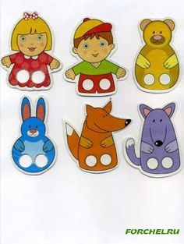
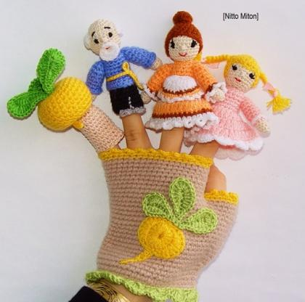
Речь ребенка и различные виды театра
Пальчиковый театр
*Способствует развитию речи, внимания, памяти;
*формирует пространственные представления;
*развивает ловкость, точность, выразительность, координацию движений;
повышает работоспособность, тонус коры головного мозга.
Стимулирование кончиков пальцев, движение кистями рук, игра с пальцами ускоряют процесс речевого и умственного развития

Slide 7
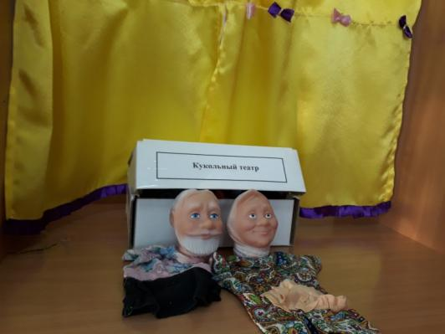
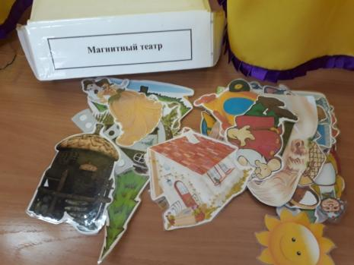
Кукольный театр, магнитный театр
Развивает моторно-двигательную, зрительную, слуховую координацию;
Формирует творческие способности, артистизм;
Обогащает пассивный и активный словарь

Slide 8
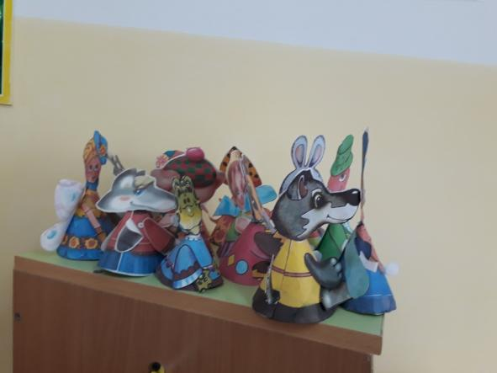
Настольный театр
Сопровождать движения пальцев речью;
Помогает учить детей координировать движения рук и глаз;
Побуждает выражать свои эмоции посредством мимики и речи.

Slide 9
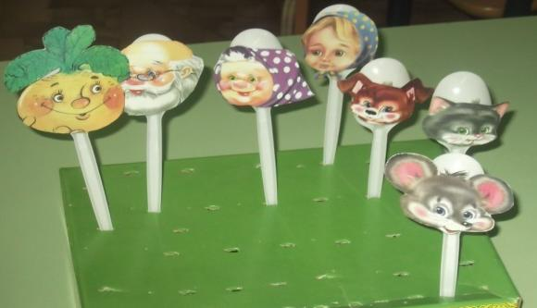
Театр на ложках
Формирует творческие способности, артистизм;
Обогащает пассивный и активный словарь

Slide 10
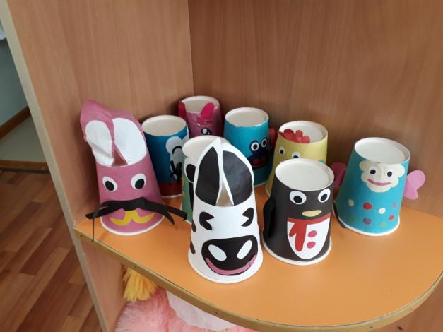
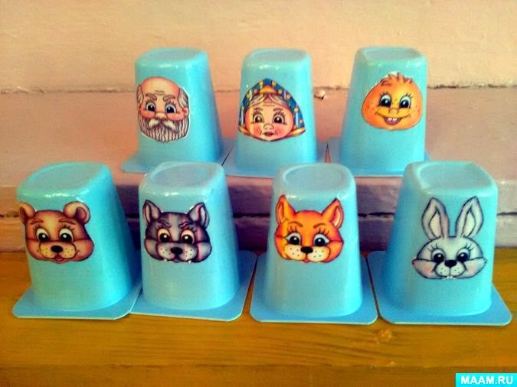
Театр на стаканчиках

Slide 11
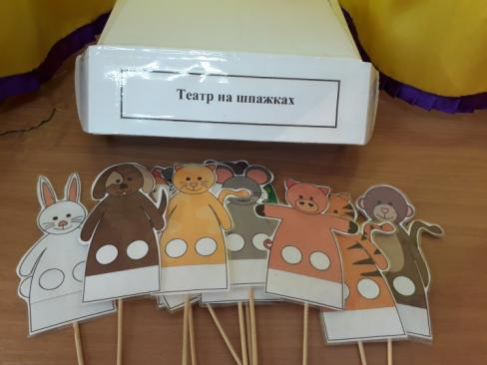
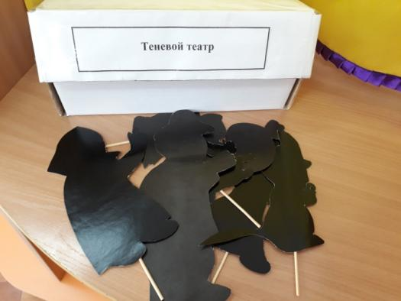
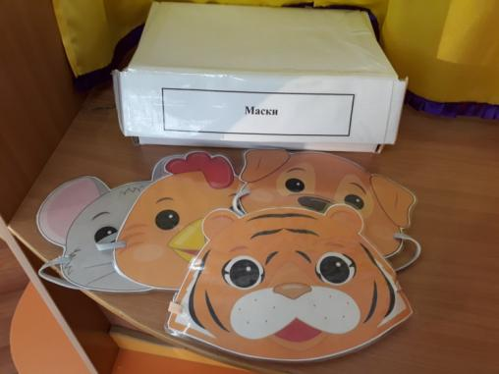
Театр на шпажках, маски, теневой театр

Slide 12
Театрализованная деятельность-это…
…не просто игра!
Это прекрасное средство для интенсивного развития речи детей, обогащения словаря, развития мышления, воображения, творческих способностей.

